Slide 1
Foliensatz Ziele formulieren

Slide 2
Verwendungshinweise

Slide 3
9 Etappen – 1 Ziel
Organisation aufbauen
Anwendungsbereich definieren
Treibhausgase bilanzieren
Ziele formulieren
Maßnahmen umsetzen
Verantworten statt kompensieren
Kommunizieren
Überprüfen
Anpassen
Etappen nach Umweltbundesamt, Der Weg zur treibhausgasneutralen Verwaltung 2021
Notes:
Hinweise:
Die Icons dürfen frei, einzeln und auch ohne Bezeichnung verwendet werden. Die Etappen orientieren sich am Leitfaden des Umweltbundesamtes aus dem Jahr 2021. In darauf aufbauenden Darstellungen und auch in der Praxis werden diese Etappen teilweise vereinfacht in weniger Stufen dargestellt, z.B. als Grundsatzbeschluss, Bilanzierung, Planung/Konzept, Umsetzung und Monitoring/Controlling. Wesentliche Unterscheidung und Weiterentwicklung im Vergleich zum UBA-Leitfaden: Eine freiwillige Kompensation im Kontext der Verwaltung wird nicht als tragfähig eingeschätzt. Die Etappe ist jedoch verblieben, da die Auseinandersetzung und Erarbeitung einer Position hier notwendig bleibt.
Weiterführende Information:
[1] Umweltbundesamt, Der Weg zur treibhausgasneutralen Verwaltung: Etappen und Hilfestellungen, 2021
https://www.umweltbundesamt.de/publikationen/der-weg-zur-treibhausgasneutralen-verwaltungbundesamt
Bitte nennen Sie https://www.ie-leipzig.com/auf-dem-weg/ als Quelle.

Slide 4
Etappen – Wo stehen wir?
Legende
umgesetzt
In Erarbeitung
Notes:
Hinweise:
Diese Abbildung ermöglicht es, darzustellen, welche Etappen auf dem Weg zur treibhausgasneutralen Verwaltung bereits umgesetzt wurden oder welche aktuell noch in Erarbeitung sind. Die Etappen orientieren sich am Leitfaden des Umweltbundesamtes aus dem Jahr 2021. In darauf aufbauenden Darstellungen und auch in der Praxis werden diese Etappen teilweise vereinfacht in weniger Stufen dargestellt, z.B. als Grundsatzbeschluss, Bilanzierung, Planung/Konzept, Umsetzung und Monitoring/Controlling. Wesentliche Unterscheidung und Weiterentwicklung im Vergleich zum UBA-Leitfaden: Eine freiwillige Kompensation im Kontext der Verwaltung wird nicht als tragfähig eingeschätzt. Die Etappe ist jedoch verblieben, da die Auseinandersetzung und Erarbeitung einer Position hier notwendig bleibt.
Weiterführende Information:
[1] Umweltbundesamt, Der Weg zur treibhausgasneutralen Verwaltung: Etappen und Hilfestellungen, 2021
https://www.umweltbundesamt.de/publikationen/der-weg-zur-treibhausgasneutralen-verwaltungbundesamt
Bitte nennen Sie https://www.ie-leipzig.com/auf-dem-weg/ als Quelle.

Slide 5
Ausgangssituation bei den Kommunen
Notes:
Hinweise
Innerhalb des IkKa-Projekts wurden 2022 und 2023 Workshops und Fokusgruppen mit den beteiligten Modellkommunen zum Themenschwerpunkt ambitionierte Klimaschutzziele, Gutschriftenansätze, Monitoring und Kommunikation von Zielen durchgeführt. Hierzu wurde auch der Bericht: „CO₂-neutral? THG-neutral? Klimaneutral? - Ist doch egal, Hauptsache neutral?“ veröffentlicht. Diesen finden Sie auch im Etappen-Rucksack.
[1] Klima-Bündnis Bericht „CO2-neutal? THG-neutral? Klimaneutral? Ist doch egal, Hauptsache neutral?“, 2023
https://www.klimabuendnis.org/fileadmin/Inhalte/4_Activities/Projects/IkKa_AP01_Bericht_KB.pdf
Bitte nennen Sie https://www.ie-leipzig.com/auf-dem-weg/ als Quelle der obigen Zusammenfassung.

Slide 6
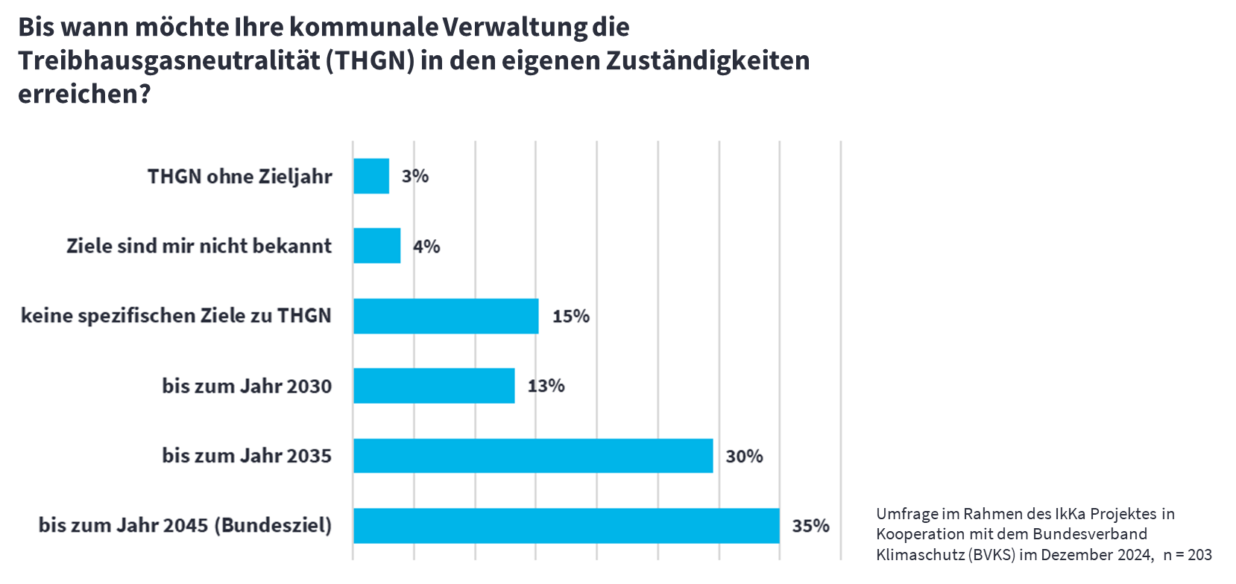
Ausgangssituation bei den Kommunen
Notes:
Hinweise
In Kooperation mit dem Bundesverband Klimaschutz (BVKS) wurde im Dezember 2024 eine Umfrage bei Mitgliedern sowie Abonnierenden des BVKS-Newsletters durchgeführt. Insgesamt haben 312 Personen teilgenommen. 88 % der Teilnehmenden arbeiten in einer Kommune, mehrheitlich im Klimaschutzmanagement, Umwelt- und Nachhaltigkeitsbereich. In die Auswertung zur Frage sind nur diejenigen Datensätze eingeflossen, die die Frage beantwortet haben (203). Das Zieljahr 2040 konnte nicht ausgewählt werden. Dies betrifft nach Analyse der Kommentare ca. 3% der Teilnehmenden.
Bitte nennen Sie https://www.ie-leipzig.com/auf-dem-weg/ als Quelle.

Slide 7
Zutaten für eine Zielarchitektur
Definitionen
Betrachtungsebene
Gesetze
Wissenschaft
Normen
Motivation/Werte
Operationalisierung
Notes:
Hinweise
Ob Gemeinden, Städte und Landkreise überhaupt Klimaschutzziele in ihr Handeln aufnehmen und mit welchen Zeithorizonten, Instrumenten und Projekten sie ihren Klimaschutzpfad gestalten, ist ihnen innerhalb der gesetzlichen Rahmenbedingungen selbst überlassen. Andererseits befinden sich Kommunen immer mehr im Spannungsfeld zwischen den ambitionierten politischen Klimaschutzzielen, der Erwartungshaltung der Kommunalpolitiker*innen und dem, was tatsächlich durch die kommunale Verwaltung leistbar ist. Darüber hinaus steigt der gesellschaftliche Druck von unterschiedlichen Bewegungen, wie z.B. Fridays for Future oder GermanZero mit ihren Klimaentscheiden oder von wissenschaftlicher Seite.
Die die Ausgestaltung einer Zielarchitektur fließen daher viele Aspekte ein, darunter:
Definitionen: Welche „Neutralität“ soll erreicht werden? Welche Definition trifft zu?
Betrachtungsebene: Für welche räumliche Betrachtungsebene soll das Ziel erreicht werden?
Gesetze: Was gibt es für gesetzliche Vorgaben? Welche Ziele gibt es auf Landesebene?
Wissenschaft: Welche Ziele empfiehlt die Wissenschaft?
Normen: Gibt es Normen für das Erreichen der Treibhausgasneutralität?
Motivation/Werte: Welche Motivationen oder Werte formuliert Verwaltung selbst?
Operationalisierung: Wie können all diese Anforderungen übersichtlich „operationalisiert“, d.h. umsetzbar gemacht werden?
[1] Klima-Bündnis Bericht „CO2-neutal? THG-neutral? Klimaneutral? Ist doch egal, Hauptsache neutral?“, 2023
https://www.klimabuendnis.org/fileadmin/Inhalte/4_Activities/Projects/IkKa_AP01_Bericht_KB.pdf
Bitte nennen Sie https://www.ie-leipzig.com/auf-dem-weg/ als Quelle.

Slide 8
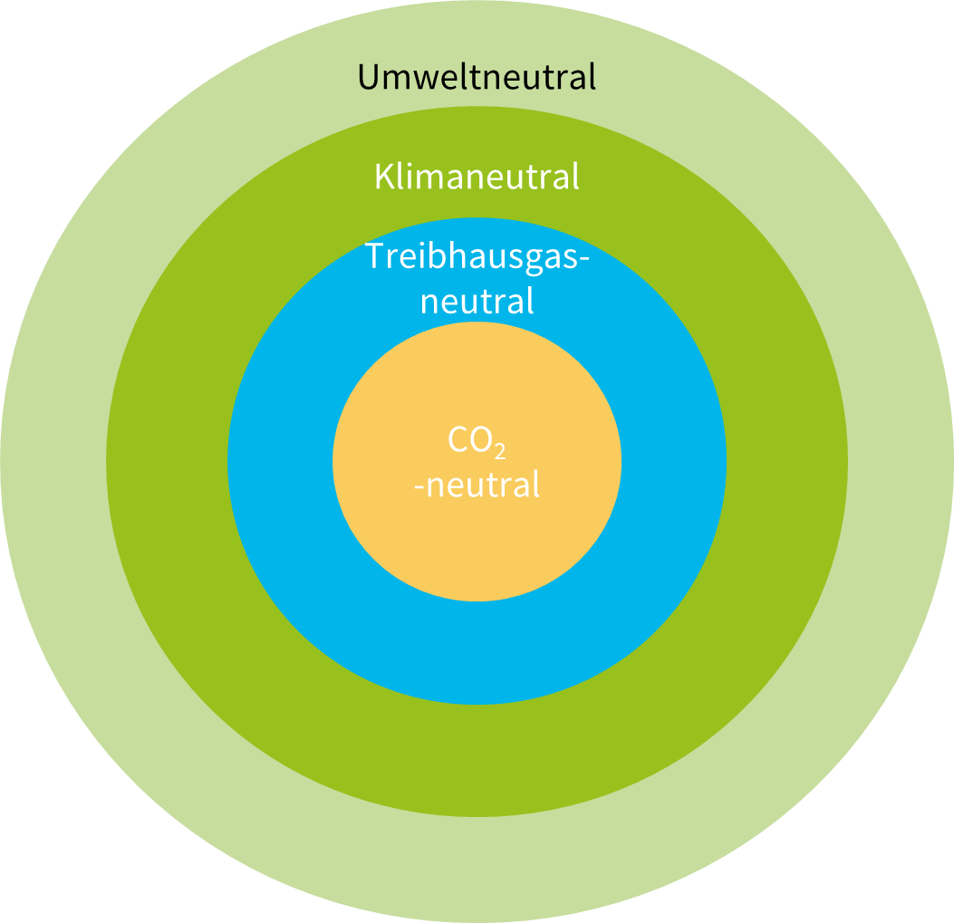
Definitionen
Welche „Neutralität“ soll erreicht werden?
Notes:
Hinweise:
Die Begriffe Klimaneutralität, Treibhausgasneutralität oder CO₂- Neutralität werden im Alltagsgebrauch oft synonym verwendet, obwohl sie nicht deckungsgleich sind. Im Kern unterscheiden sie sich darin, welche negativen Effekte auf das Erdklima berücksichtigt werden. Wenn es um die Zielerreichung geht, ist es daher wichtig, noch einmal genau hinzuschauen, was eigentlich genau „neutral“ werden soll. Die CO₂-Neutralität fokussiert auf einen „netto null“ Ausstoß nur eines Treibhausgases – dem Kohlendioxid (CO₂). In Deutschland entfallen rund 88 % der Treibhausgasfreisetzung auf CO₂. Auch wenn dieses ein zentraler Leitindikator ist, sind auch Emissionen weiterer Treibhausgase klimaschädigend, darunter insbesondere die von Methan, Lachgas und fluorierten Kohlenwasserstoffverbindungen (F-Gasen). Ein „netto null“ Ausstoß aller relevanten Treibhausgase ist daher als Treibhausgasneutralität zu verstehen. Es wird empfohlen, diesen Begriff im Kontext der kommunalen Verwaltung zu verwenden. Klimaneutralität wiederum bedeutet sehr viel mehr, nämlich das Fehlen sämtlicher menschengemachten negativen Effekte auf das Klimasystem, darunter auch die von z. B. Wasserdampf, Ruß, Flächenversiegelungen oder Änderungen der Oberflächen durch Landnutzungen.
Weiterführende Informationen:
[1] Umweltbundesamt Factsheet Treibhausgasneutralität, 2021
https://www.umweltbundesamt.de/sites/default/files/medien/376/publikationen/2021-03-24_factsheet_treibhausgasneutralitaet_in_kommunen.pdf
[2] Klima-Bündnis Bericht „CO2-neutal? THG-neutral? Klimaneutral? Ist doch egal, Hauptsache neutral?“, 2023
https://www.klimabuendnis.org/fileadmin/Inhalte/4_Activities/Projects/IkKa_AP01_Bericht_KB.pdf
Bitte nennen Sie https://www.ie-leipzig.com/auf-dem-weg/ als Quelle.

Slide 9
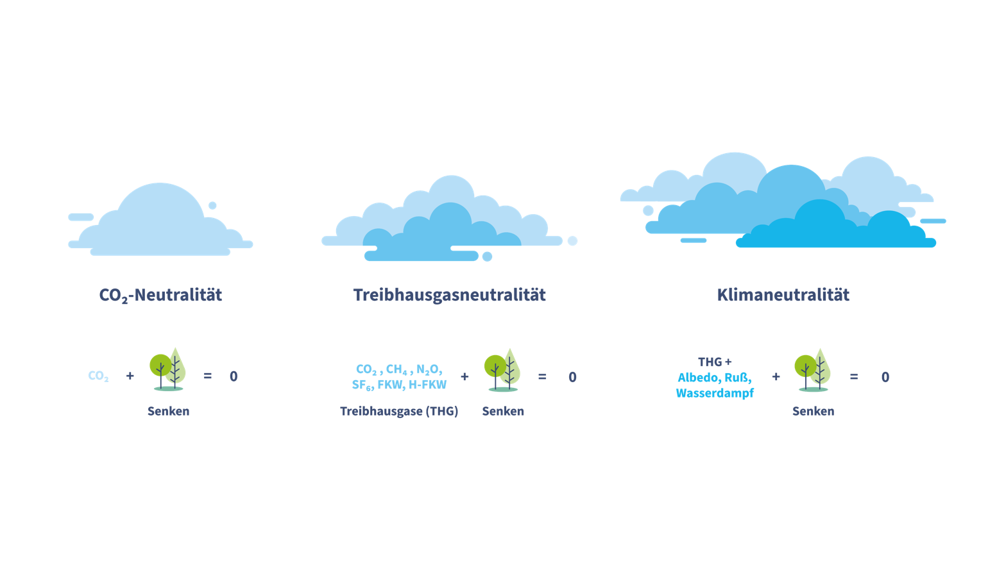
Definitionen
Welche „Neutralität“ soll erreicht werden?
Notes:
Hinweise:
Die Begriffe Klimaneutralität, Treibhausgasneutralität oder CO₂- Neutralität werden im Alltagsgebrauch oft synonym verwendet, obwohl sie nicht deckungsgleich sind. Im Kern unterscheiden sie sich darin, welche negativen Effekte auf das Erdklima berücksichtigt werden. Wenn es um die Zielerreichung geht, ist es daher wichtig, noch einmal genau hinzuschauen, was eigentlich genau „neutral“ werden soll. Die CO₂-Neutralität fokussiert auf einen „netto null“ Ausstoß nur eines Treibhausgases – dem Kohlendioxid (CO₂). In Deutschland entfallen rund 88 % der Treibhausgasfreisetzung auf CO₂. Auch wenn dieses ein zentraler Leitindikator ist, sind auch Emissionen weiterer Treibhausgase klimaschädigend, darunter insbesondere die von Methan, Lachgas und fluorierten Kohlenwasserstoffverbindungen (F-Gasen). Ein „netto null“ Ausstoß aller relevanten Treibhausgase ist daher als Treibhausgasneutralität zu verstehen. Es wird empfohlen, diesen Begriff im Kontext der kommunalen Verwaltung zu verwenden. Klimaneutralität wiederum bedeutet sehr viel mehr, nämlich das Fehlen sämtlicher menschengemachten negativen Effekte auf das Klimasystem, darunter auch die von z. B. Wasserdampf, Ruß, Flächenversiegelungen oder Änderungen der Oberflächen durch Landnutzungen.
Weiterführende Informationen:
[1] Umweltbundesamt Factsheet Treibhausgasneutralität, 2021
https://www.umweltbundesamt.de/sites/default/files/medien/376/publikationen/2021-03-24_factsheet_treibhausgasneutralitaet_in_kommunen.pdf
[2] Klima-Bündnis Bericht „CO2-neutal? THG-neutral? Klimaneutral? Ist doch egal, Hauptsache neutral?“, 2023
https://www.klimabuendnis.org/fileadmin/Inhalte/4_Activities/Projects/IkKa_AP01_Bericht_KB.pdf
Bitte nennen Sie https://www.ie-leipzig.com/auf-dem-weg/ als Quelle.

Slide 10
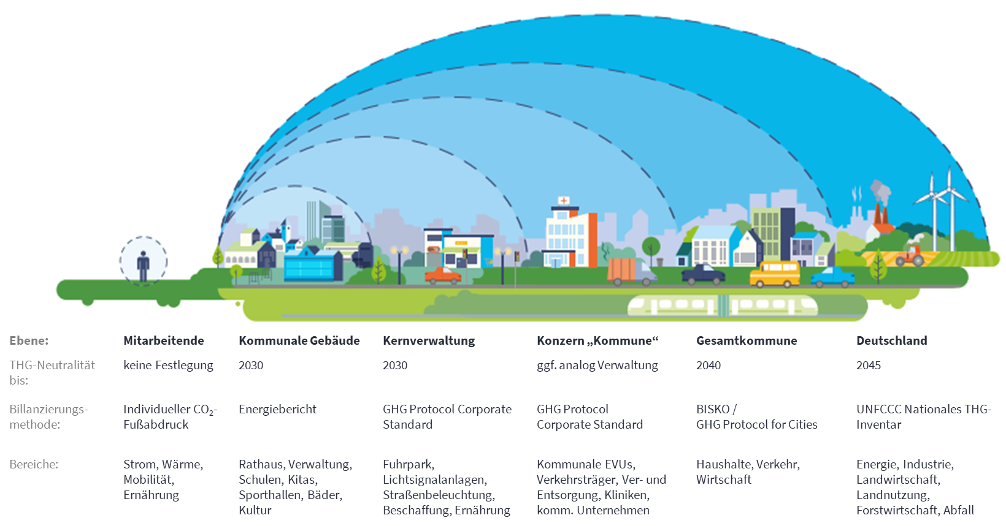
Betrachtungsebene
Für welche Betrachtungsebene soll das Ziel erreicht werden?
Notes:
Hinweise:
Viele Bilanzierungen für Treibhausgase sind nicht miteinander vergleichbar, weil die Betrachtungsebenen, Bilanzierungsmethodiken und auch betrachteten Bereich sich unterscheiden. Auch die Zieljahre für das Erreichen einer Treibhausgasneutralität können voneinander abweichen.
Bitte nennen Sie https://www.ie-leipzig.com/auf-dem-weg/ als Quelle.

Slide 11
Betrachtungsebene und Bilanzierungsmethodiken
Begrifflichkeiten Stadt
Ebene: | Mitarbeitende | Städtische Gebäude | Kernverwaltung | Konzern „Stadt“ | Gesamtstadt | Deutschland
THG-Neutralität bis: | keine Festlegung | 2030 | 2030 | ggf. analog Verwaltung | 2040 | 2045
Billanzierungs- methode: | Individueller CO₂-Fußabdruck | Energiebericht | GHG Protocol Corporate Standard | GHG Protocol Corporate Standard | BISKO / GHG Protocol for Cities | UNFCCC Nationales THG-Inventar
Bereiche: | Strom, Wärme, Mobilität, Ernährung | Rathaus, Verwaltung, Schulen, Kitas, Sporthallen, Bäder, Kultur | Fuhrpark, Lichtsignalanlagen, Straßenbeleuchtung, Beschaffung, Ernährung | Kommunale EVUs, Verkehrsträger, Ver- und Entsorgung, Kliniken, komm. Unternehmen | Haushalte, Verkehr, Wirtschaft | Energie, Industrie, Landwirtschaft, Landnutzung, Forstwirtschaft, Abfall
Notes:
Hinweise:
Viele Bilanzierungen für Treibhausgase sind nicht miteinander vergleichbar, weil die Betrachtungsebenen, Bilanzierungsmethodiken und auch betrachteten Bereich sich unterscheiden. Auch die Zieljahre für das Erreichen einer Treibhausgasneutralität können voneinander abweichen.
Die Texttabelle unter der Infografik ist hier bearbeitbar.
Bitte nennen Sie https://www.ie-leipzig.com/auf-dem-weg/ als Quelle.

Slide 12
Gesetze
Welche Zielorientierungen gehen aus dem Grundgesetz hervor?
Notes:
Hinweise:
Der Beschluss des Bundesverfassungsgerichts unterstreicht die Bedeutung des Klimaschutzes als staatliche Aufgabe und verpflichtet die Regierung, aktiv gegen den Klimawandel vorzugehen, um die Grundrechte der Bürger zu schützen. Auch Kommunen als unterste staatliche Ebene tragen zur Umsetzung und Wahrung dieser Vorgaben bei.
Bitte nennen Sie https://www.ie-leipzig.com/auf-dem-weg/ als Quelle der Darstellung.
[1] Bundesverfassungsgericht, Beschluss vom 24. März 2021
https://www.bundesverfassungsgericht.de/SharedDocs/Entscheidungen/DE/2021/03/rs20210324_1bvr265618.html?nn=68080 März 2021

Slide 13
Gesetze
Welche Zielkaskade gibt es?
International: Pariser UN-Klimaabkommen 2015 Begrenzung der menschengemachten globalen Erderwärmung auf deutlich unter 2°C, völkerrechtlich bindend
Europa: EU Green Deal 2020 Senkung der Netto-Treibhausgasemissionen bis 2030 um mind. 55% gegenüber 1990, Klimaneutralität 2050
National: Bundes-Klimaschutzgesetz
Festlegung eines THG-Emissionssenkpfades gegenüber 1990
Senkung der Netto-Treibhausgasemissionen bis 2030 um 65%, bis 2040 um 88%, 2045 Netto-Treibhausgasneutralität, ab 2050 negative Emissionen
Bundesländer: Landesklimaschutzgesetze oder Vorgaben
Diverse Pfade, Zielsetzungen THG-Neutralität zwischen 2040 und 2050 Zielsetzungen für die Landesverwaltungen THG-Neutralität zwischen 2028 und 2045
Kommunale Ebene: eigene Ziele und konkrete Pflichten Unterschiedliche Zielsetzungen auf Gesamtkommunen- und Verwaltungsebene, Orientierung an Landesebene, diverse konkrete Pflichten
Notes:
Hinweise:
Im Pariser Klimaabkommen haben die Mitgliedsstaaten der Klimarahmenkonvention der Vereinten Nationen völkerrechtlich verbindlich festgelegt, dass sie so bald als möglich den Ausstoß an Treibhausgasen mindern wollen. Ziel ist es, die menschengemachte globale Erderwärmung auf deutlich unter 2°C zu begrenzen, indem bis zur zweiten Hälfte des Jahrhunderts ein Gleichgewicht zwischen menschengemachten Treibhausgasemissionen und dem Aufnahmevermögen durch Senken geschaffen wird. Dieser Zustand wird in der Regel mit "„Net-Zero-Emissions“ oder deutsch („Netto-Null-Emissionen“)“ sowie Treibhausgasneutralität“ beschrieben. Im Paris-Abkommen selbst gibt es jedoch keine verbindlichen Definitionen für diese Begriffe. Auf europäischer Ebene wurde dieses internationale Ziel mit dem Green Deal 2020 und auf nationaler Ebene mit dem Klimaschutzgesetz jeweils genauer definiert.
Neben dem Klimaschutzgesetz auf nationaler Ebene hat mittlerweile ein Großteil der Bundesländer ebenfalls Landesklimaschutzgesetze mit eigenen und teilweise ambitionierteren Klimaschutzzielen verabschiedet. Daraus leiten sich mittlerweile konkrete Pflichten und Vorgaben für Kommunen ab. Durch das kommunale Selbstbestimmungsrecht haben bereits viele Kommunen darüber hinaus eigene Ziele für ihre Klimaschutzbemühungen formuliert, welche sich häufig an der übergeordneten Ebene oder anderen Kommunen orientieren. Innerhalb der Kommunen können einzelne Bereiche, wie beispielsweise die Kommunalverwaltung, ebenfalls eigene Ziele haben.
Bitte nennen Sie https://www.ie-leipzig.com/auf-dem-weg/ als Quelle.

Slide 14
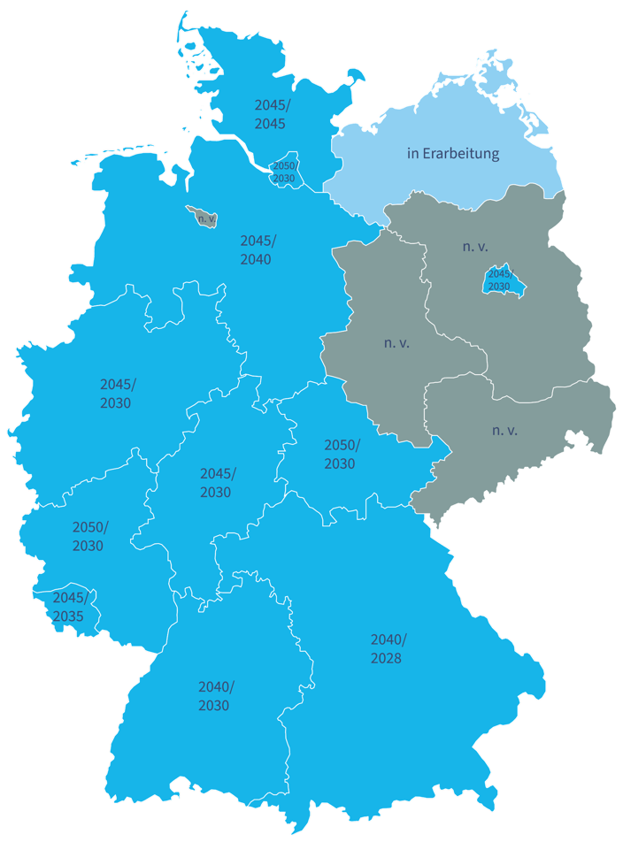
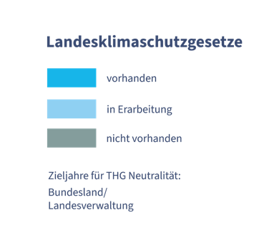
Gesetze
Welche Ziele gibt es auf Landesebene?
Notes:
Hinweise:
Die Vorbildrolle der öffentlichen Verwaltungen wird mittlerweile bereits in 12 Bundesländer in Form von Landesklimaschutzgesetzen festgeschrieben. Die Ziele sehen meist eine Erreichung der THG-Neutralität weit vor 2045 vor.
Bitte nennen Sie https://www.ie-leipzig.com/auf-dem-weg/ als Quelle.

Slide 15
Gesetze
Welche gesetzlichen Ziele haben Relevanz für die Verwaltung?
Übergeordnet | Gebäude | Energie | Fuhrpark | Beschaffung
KSG: Berücksichtigungs-gebot | EU-Gebäuderichtlinie . Sanierung „worst first“ | Wärmeplanungsgesetz: Kommunaler Wärmeplan | SaubFahrzeugBeschG: Beschaffungsquoten für saubere Fahrzeuge | KrWG: Umweltverträg-iche Produkte
Landesgesetze: Vorbildfunktion & Zieljahre | GEG: Neubau 55 % weniger Energie als Referenzgebäude | EnEfG: 2 % weniger Verbrauch pro Jahr, Energiemanagement |  | AVV Klima / Landesvorschriften: Berücksichtigung ökologischer Kriterien
 | GEG: Heizungen mit 65 % Anteil erneuerbarer Energie | Landesgesetze: Solarpflicht, Energieberichte |  | LkSG: Sicherstellung von sozialen & ökologischen Kriterien bei Lieferanten
Notes:
Hinweise:
KSG = Bundes-Klimaschutzgesetz GEG = Gebäudeenergiegesetz EnEfG = Energieeffizienzgesetz SaubFahrzeugBeschG: Saubere-Fahrzeuge-Beschaffungs-Gesetz KrWG= Kreislaufwirtschaftsgesetz AVV Klima = Allgemeine Verwaltungsvorschrift zur Beschaffung klimafreundlicher Leistungen
LkSG= Lieferkettensorgfaltspflichtengesetz
Bitte nennen Sie https://www.ie-leipzig.com/auf-dem-weg/ als Quelle.

Slide 16
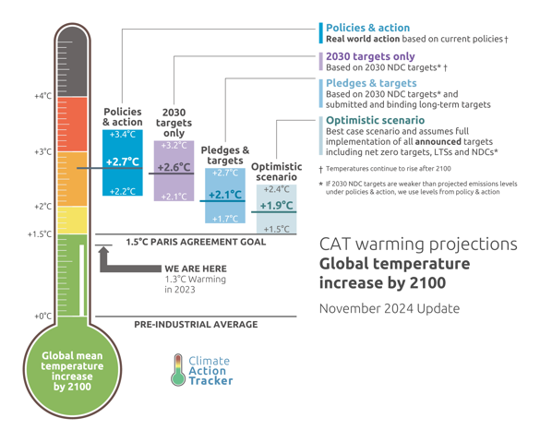
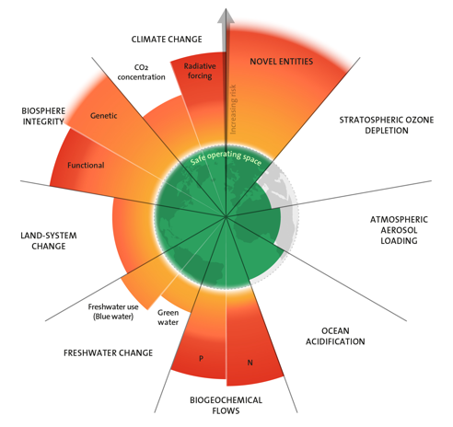
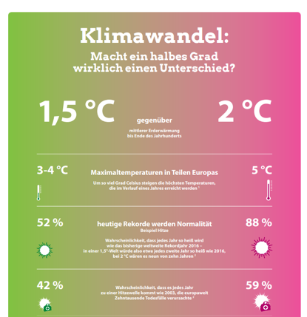
Wissenschaft
Welche Ziele empfiehlt die Wissenschaft?
Darstellung, inwieweit die gesetzlichen Bemühungen ausreichen, um das 1,5 Grad Ziel einzuhalten
Darstellung, ob die planetaren Grenzen in Bezug auf Klimawandel überschritten werden
Darstellung der Unterschiede zwischen 1,5 und 2 Grad Celsius Erderwärmung
https://climateactiontracker.org/global/cat-thermometer/
https://www.stockholmresilience.org/research/planetary-boundaries.html
https://www.klimafakten.de/kommunikation/infografik-machen-05-degc-weniger-erderwaermung-wirklich-einen-unterschied
Notes:
Hinweise:
Es gibt eine große Fülle von Informationsangeboten zum Klimawandel, die auf wissenschaftlichen Analysen basieren (z.B. Deutscher Wetterdienst, Klimafakten, deutsches Klima-Dashboard). Hier werden nur einige Quellen und Beispiele für Darstellungen gegeben. Der Weltklimarat hat eine maximale Erderwärmung um 1,5 Grad Celsius im Vergleich zur vorindustriellen Zeit als „sicheren Handlungsspielraum“ für die Zukunft des Planeten definiert. Im Kontext einer Zielausarbeitung ist wichtig zu zeigen, wie weit hiervon abgewichen wird.
[1] IPCC, 2018: Summary for Policymakers. In: Global Warming of 1.5 °C. An IPCC Special Report on the impacts of global warming
Bitte nennen Sie die jeweilige Quelle für die von Ihnen ausgewählte Darstellung.

Slide 17
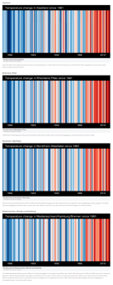
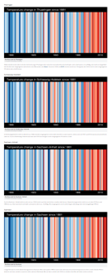
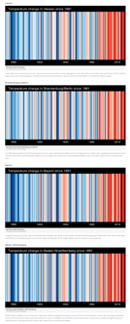
Wissenschaft
Wo stehen wir laut Wissenschaft?
Darstellung der Klimaerwärmung in Form von Streifen („Warming Stripes“)
Darstellung der „Warming Stripes“ für alle sechszehn Bundesländer
Darstellung der „Warming Stripes“ in Form einer Spirale
#ShowYourStripes
https://showyourstripes.info/
https://www.wetter.de/cms/showyourstripes-hier-finden-sie-die-klimawandel-barcodes-fuer-alle-16-bundeslaender-4577342.html
https://svs.gsfc.nasa.gov/5383/
Notes:
Hinweise:
Es gibt eine große Fülle von Informationsangeboten zum Klimawandel, die auf wissenschaftlichen Analysen basieren (z.B. Deutscher Wetterdienst, Klimafakten, deutsches Klima-Dashboard). Hier werden nur einige Quellen und Beispiele für Darstellungen gegeben. Der Weltklimarat hat eine maximale Erderwärmung um 1,5 Grad Celsius im Vergleich zur vorindustriellen Zeit als „sicheren Handlungsspielraum“ für die Zukunft des Planeten definiert. Im Kontext einer Zielausarbeitung ist wichtig zu zeigen, wie weit hiervon abgewichen wird.
[1] IPCC, 2018: Summary for Policymakers. In: Global Warming of 1.5 °C. An IPCC Special Report on the impacts of global warming
Bitte nennen Sie die jeweilige Quelle für die von Ihnen ausgewählte Darstellung.

Slide 18
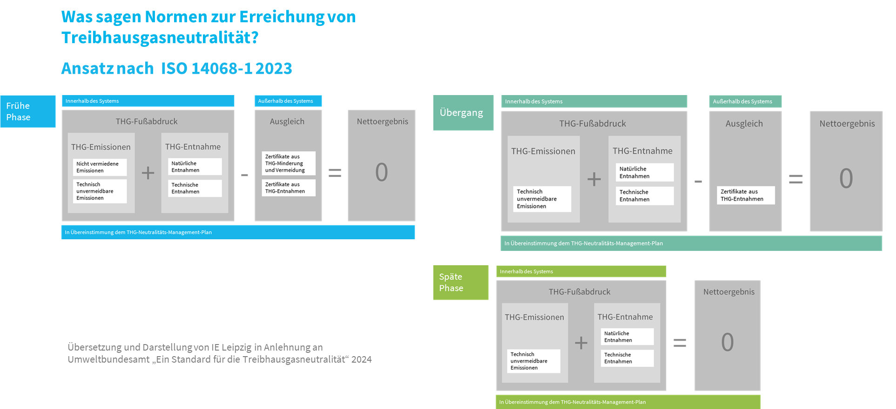
Normen
Notes:
Hinweise:
Ende 2023 wurde die erste internationale Norm für die Zertifizierung treibhausgasneutraler Organisationen und Produkte veröffentlicht: die ISO 14068-1. Sie stellt dar, welche Be­griffe, Prinzipien und Anforderungen der Nutzung des Labels der „Treibhausgas­neutralität“ gelten sollten. Wenn es um Zielerreichungen und auch die Frage nach frei­williger Kompensation geht, ist der Blick in diese Norm hilfreich. Für ambitionierte Akteure, wie kommunale Verwaltungen, gelten demnach strenge Vorgaben. Hier ist nur der Entzug, sprich „negative Emissionen“, als Ausgleich der eigenen Emissionen außer­halb des betrachteten Systems zum Erreichen einer Treibhausgasneutralität in einer späten Phase zulässig. Ferner dürfen dann auch nur noch unvermeidliche Emissionen kompensiert werden. Auch wenn die ISO Norm hier noch Schlupflöcher lässt, was tatsächlich als unver­meidlich gilt, ist dies für Verwaltungen klar: denn alle Emissionen im Kontext einer Ver­waltung sind zum jetzigen Stand technisch vermeidbar (siehe auch Memo der Etappe 6 Verantworten statt kompensieren).
[1] ISO 14068-1:2023 Climate change management – Transition to net zero, Part 1: Carbon neutrality, Published (Edition 1, 2023)
[2] Umweltbundesamt: Ein Standard für die Treibhausgasneutralität – Die neue ISO 14068-1 zur THG-neutralen Organisation und Produkten, Fact Sheet, Februar 2024
Bitte nennen Sie https://www.ie-leipzig.com/auf-dem-weg/ als Quelle.

Slide 19
Motivation/Werte
Was wollen, können und sollen kommunale Verwaltungen?
Vorbildlich sein
Vorreiter sein
Motivieren
Wollen
Nachfrage nach klimaverträglichen Produkten und Dienstleistungen
Sollen
Gesetzliche Vorgaben umsetzen
Können
Klimapolitik ohne Widerspruch
Transformation bewerkstelligen
Glaubwürdigkeit
Praktische Erfahrungen machen
Berücksichtigen der Wissenschaft
Notes:
Hinweis:
Das Konzept des „Wollens“, „Können“ und „Sollens“ kommt aus der Pädagogik und wird auch für „selbstlernenden Organisation“ oder Personalentwicklungen angewendet.
Sollen (auch teilweise Dürfen): übergeordneter Rahmen
Können: Fähigkeiten und Kompetenzen
Wollen: Motivation
Keine Übereinstimmung von Sollen und Wollen => Wertekonflikt
Keine Übereinstimmung von Sollen und Können => Über/Unterforderung
Übereinstimmung von Wollen/Können => Selbsteinschätzung/individuelles Lernen
Kann für Einzelpersonen gelten, aber auch für Organisationen wie eine Verwaltung
[1] Stephan Ellinger: Pädagogik des Lernens. Können - Wissen - Wollen im idealtypischen Lernprozess. Bielefeld: wbv Publikation (2022)
Bitte nennen Sie https://www.ie-leipzig.com/auf-dem-weg/ als Quelle. Die Stichworte können bearbeitet werden.

Slide 20
Operationalisieren: Ziele „Auf einem Blick“
Notes:
Hinweise:
Im Rahmen der Lernwerkstätten und Beratungen mit den IkKa-Modellkommunen wurde die „Operationalisierung“ von Zielen erprobt. Das Setzen von Zielen im Klimaschutzbereich ist wichtig, damit Verbindlichkeit geschaffen wird, eine Orientierung gegeben und motiviert wird, sowie Handlungsschritte besser kommuniziert und begründet werden können. Die SMART-Methode ist eine Methode zur Überprüfung der Zieldefinition. Demnach sollen Ziele spezifisch, messbar, akzeptiert, realistisch und terminiert sein. SMART beschreibt dabei fünf Kriterien, die ein formuliertes Ziel erfüllen muss
S wie spezifisch: Ist das Ziel klar und eindeutig formuliert?
M wie messbar: Ist das Ziel messbar und somit kontrollierbar?
A wie akzeptiert/aktivierend: Wird das Ziel von den Werten/Motivationen der Akteure getragen? Ist es erstrebenswert?
R wie realistisch: Ist das Ziel für die Kommune überhaupt realistisch und umsetzbar?
T wie terminiert: Ist das Ziel an eine klare Zeitvorgabe gebunden?
Kommunalen Verwaltungen wird empfohlen, diese anhand von fünf Elemente zu erarbeiten. Die Darstellung auf einer Folie hilft der Fokussierung, Klarheit und auch Vergleichbarkeit von Zielen. Dies können gemeinschaftlich (z.B. in Workshops) oder individuell (z.B. durch die Zuständigen) ausgearbeitet werden. Ein Beschluss zu allen Zielen ist jedoch von der Verwaltungsspitze final notwendig.
Elemente
Definition: Welche Vision/Leitbild wird angestrebt? Welche „wertebasierte“ Festlegungen werden getroffen?
Zieljahr: Welches Zieljahr wird angestrebt
Pfade: Welche übergeordneten Entwicklungspfade (Strategien) für Minderungen werden festgelegt?
Teilziele: Welche Teilziele für bestimmte Bereiche gibt es? (z.B. Gebäude, Verkehr, Ausbau EE, etc.)
Ausgleiche: Wie ist der Umgang mit Ökostrom, freiwilliger Kompensation oder CO2-Senken? Wie geht man um mit Zielverfehlungen?
Bitte nennen Sie https://www.ie-leipzig.com/auf-dem-weg/ als Quelle.

Slide 26
Kontakt
Benjamin Gugel
Telefon: 06221 47 67-43
E-Mail: benjamin.gugel@ifeu.de
Carsten Kuhn
Telefon: 069 717139-37
E-Mail: c.kuhn@klimabuendnis.org
Marion Elle
Telefon: 0341 224762-15
E-Mail: marion.elle@ie-leipzig.com

